Slide 1
Tecnologias Emergentes
Quantum Machine Learning: Conceitos, Tendências, Negócios

Slide 2
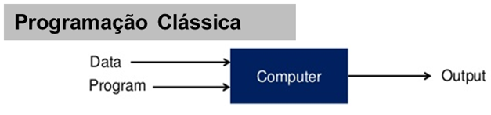
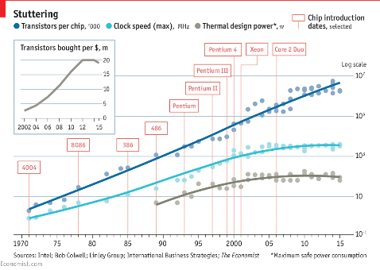
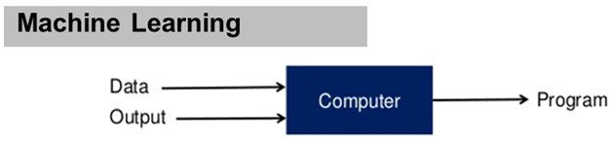
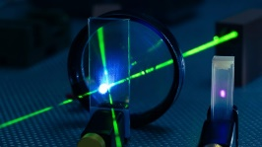
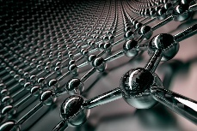
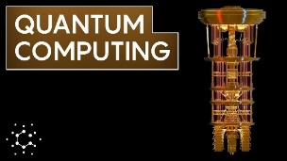
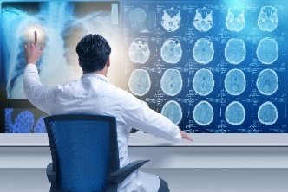
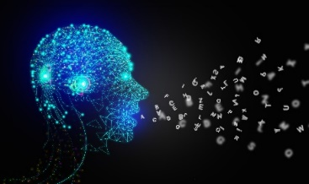
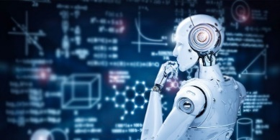
Lei de Moore
Evolução Tecnológica
X
…tornarão a Lei de Moore cada vez mais “cara”
Velocidade
Variedade
μFotônica
Grafeno
Uma alternativa “fora da caixa”
Big Data
Volume
Inteligência Artificial
Volume
Velocidade
Reconhecimento de Imagens
Aplicações consumindo cada vez mais dados…
LLMs
Evolução Tecnológica
Robótica

Slide 3
Lei de Moore
Evolução Tecnológica
Velocidade
Variedade
Big Data
Volume
Inteligência Artificial
Volume
Velocidade
Reconhecimento de Imagens
LLMs
Evolução Tecnológica
Robótica

Slide 4
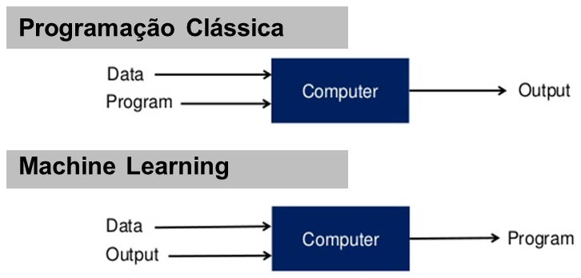
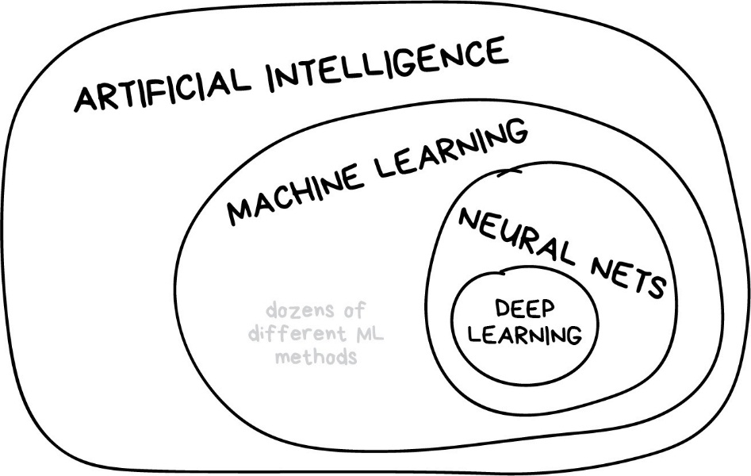
Inteligência Artificial, Programação Clássica, Machine Learning
Problema será resolvido com o auxílio de uma máquina
Decisões de Negócio
O principal para um executivo é entender quais os problemas se prestam a serem resolvidos pelo Aprendizado de Máquina e quais NÃO são!
Problema será resolvido pela máquina através de exemplos

Slide 5
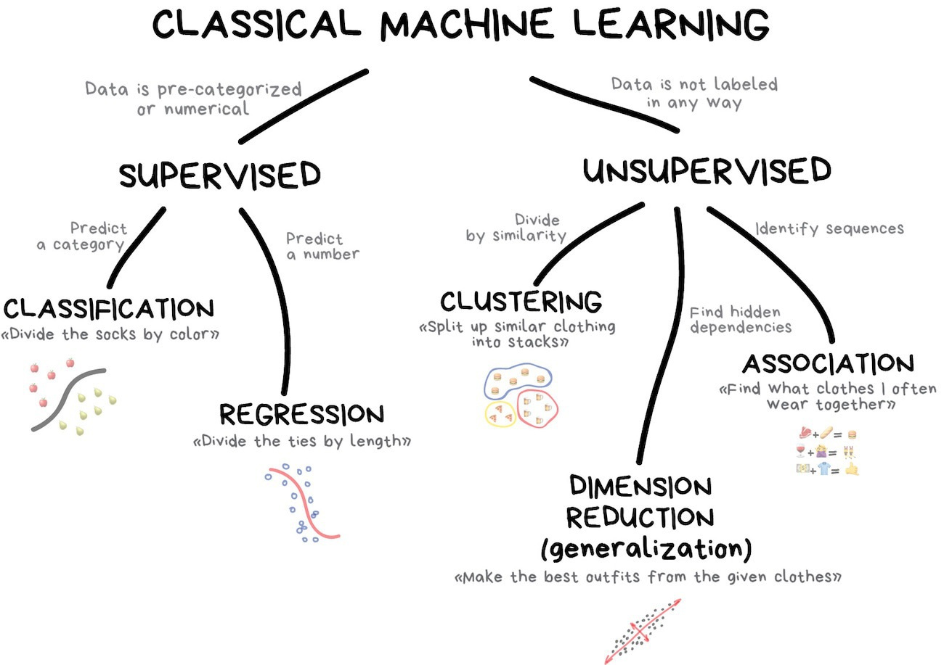
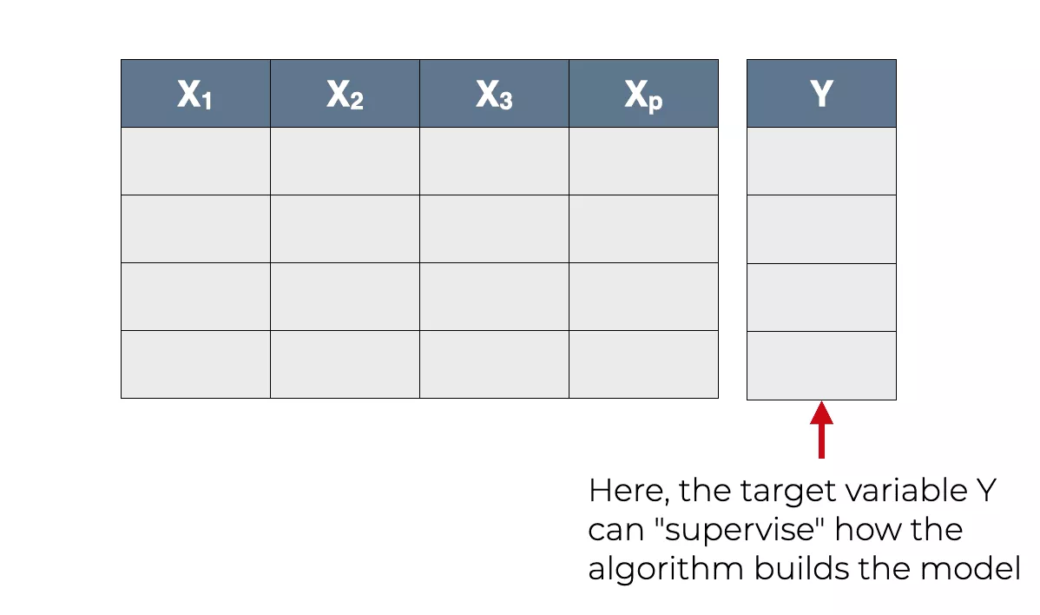
A Escolha do Modelo: Não Supervisionado ou Supervisionado? Predição de Valor ou de Categoria?
Temos exemplos dos resultados esperados
Conceito Importante
Os valores de saída são categóricos
Os valores de saída são contínuos

Slide 6






Ciclo de Desenvolvimento em Machine Learning
1
Telecom
Problema
Bancos
Churning de contratos
Oferta de crédito
2
5
Dados
Dia-a-dia
Seguros
Saúde
Identificação de Fraudes
Atendimento Preventivo
3
4
Modelo
RH
Marketing
Resultados
Seleção de currículos
Análise de sentimento

Slide 7
Lei de Moore
Evolução Tecnológica
Velocidade
Variedade
Big Data
Volume
Inteligência Artificial
Volume
Velocidade
Reconhecimento de Imagens
LLMs
Evolução Tecnológica
Robótica

Slide 8
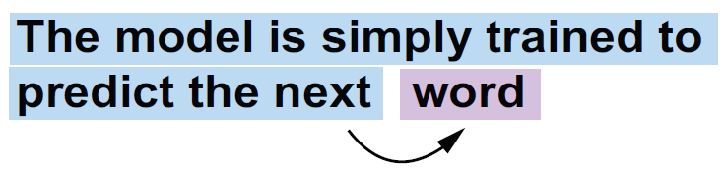
LLMs: Uma Idéia Simples ...

Slide 9
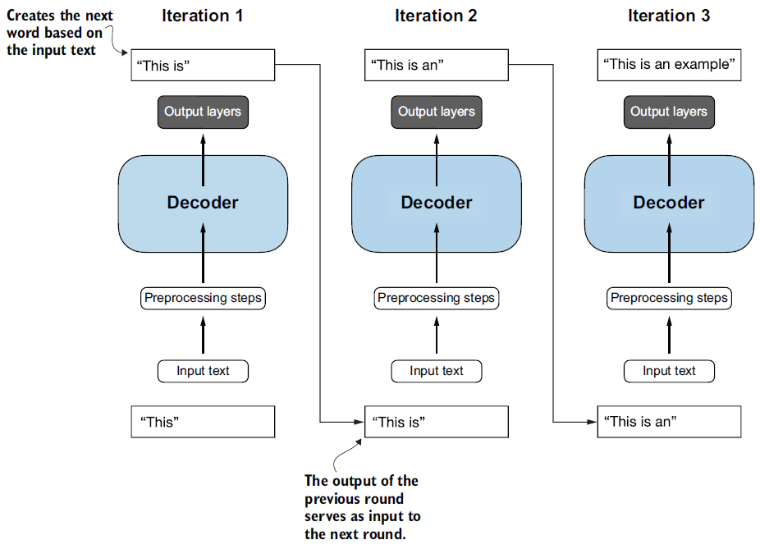
LLMs: Uma Idéia Simples, Um Modelo Complexo, ...

Slide 10
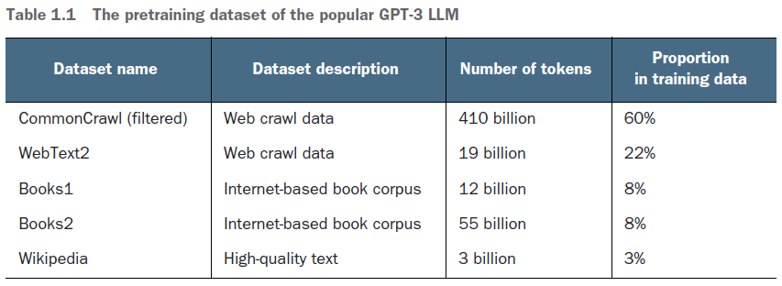
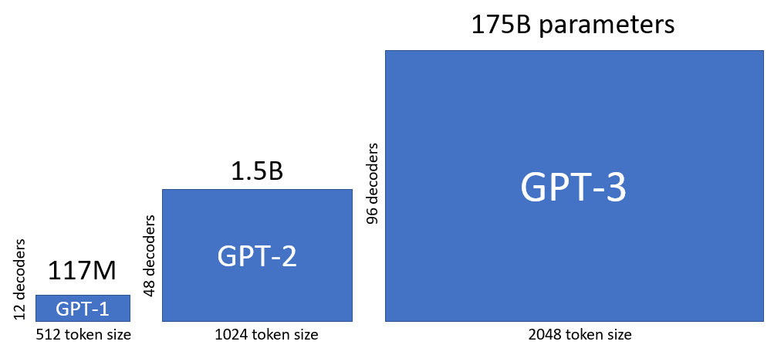
LLMs: Uma Idéia Simples, Um Modelo Complexo, Uma Execução ... Quase Impossível!
GPT-4: 1T de Parâmetros
Cérebro Humano: 86B Neurônios, 7k Sinapses cada ~ 600T de Parâmetros

Slide 11
Lei de Moore
Evolução Tecnológica
X
…tornarão a Lei de Moore cada vez mais “cara”
Velocidade
Variedade
μFotônica
Grafeno
Uma alternativa “fora da caixa”
Big Data
Volume
Inteligência Artificial
Volume
Velocidade
Reconhecimento de Imagens
Aplicações consumindo cada vez mais dados…
LLMs
Evolução Tecnológica
Robótica

Slide 12
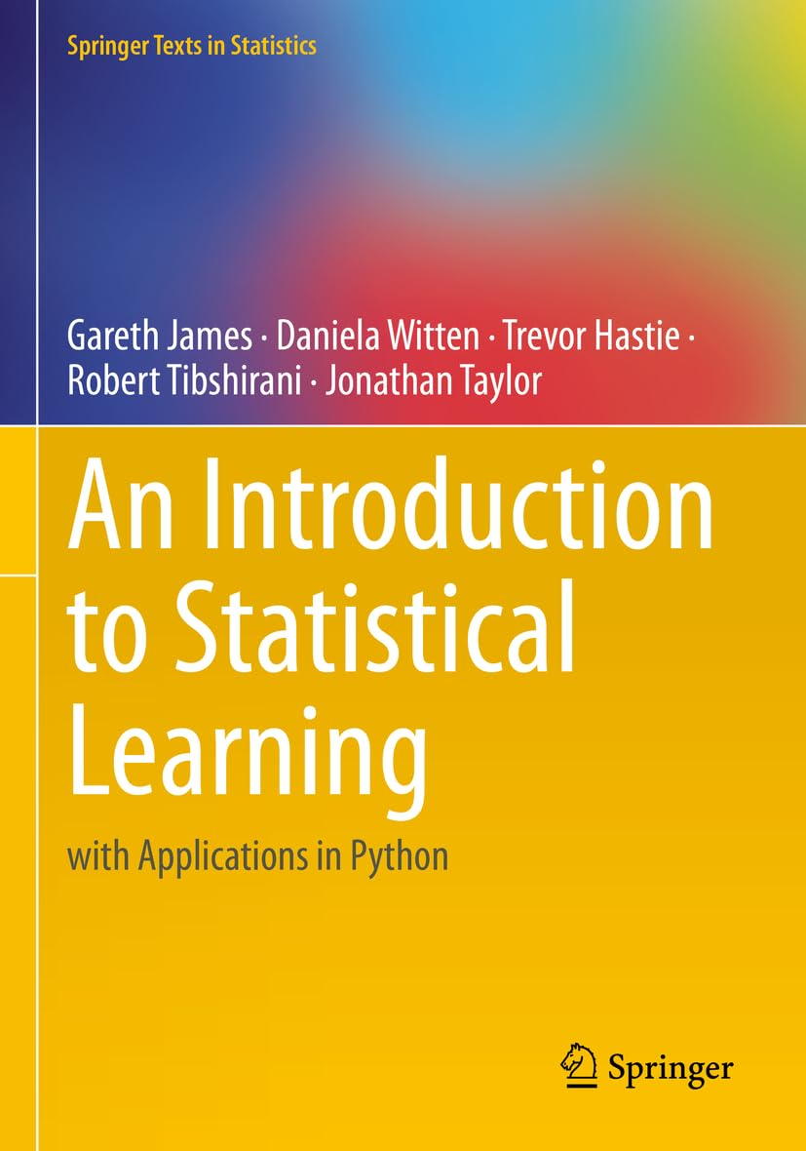
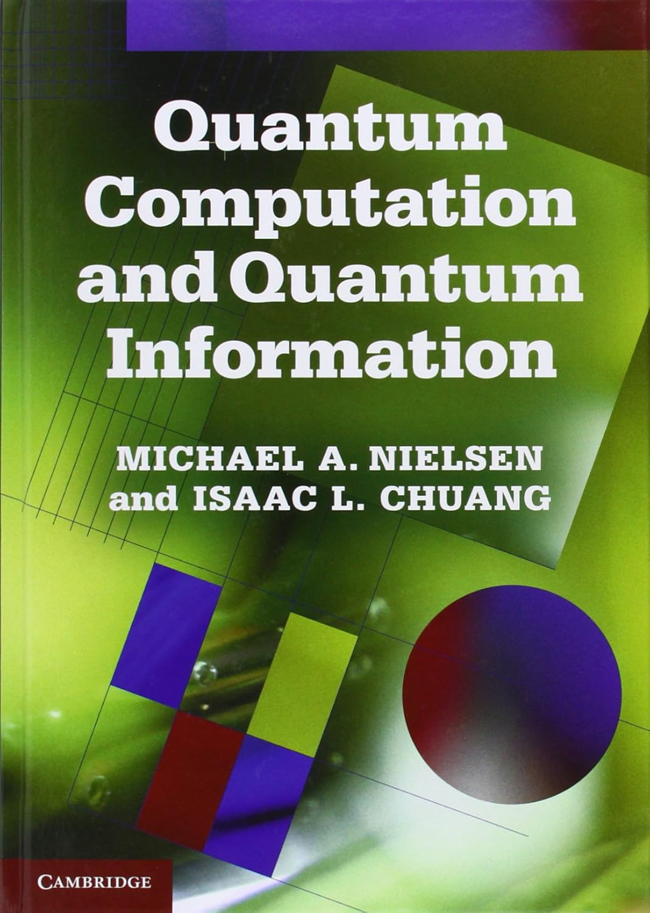
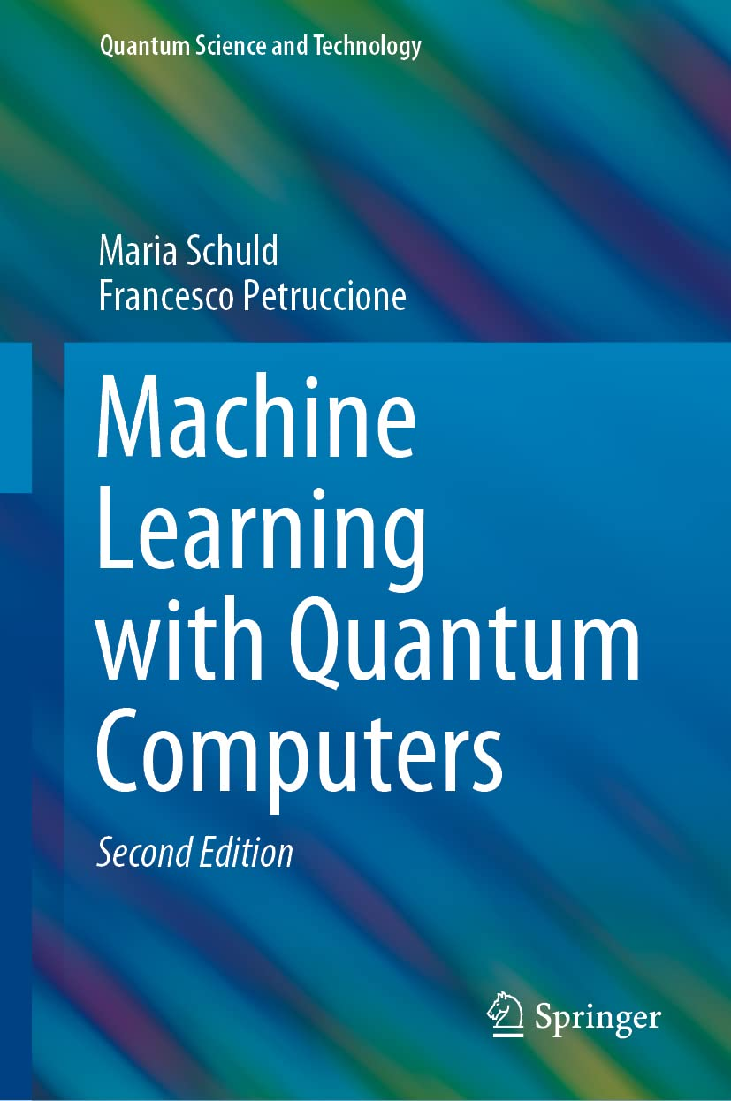
Bibliografia
https://github.com/gustavomirapalheta/Quantum-Computing-with-Qiskit

Slide 13
Tecnologias Emergentes
Quantum Machine Learning: Conceitos, Tendências, Negócios

Slide 14
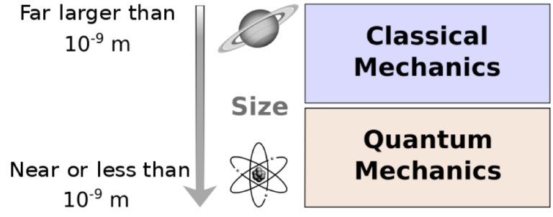
Mecânica Quântica: A Descrição do Mundo Muuuuuuuito Pequeno

Slide 15
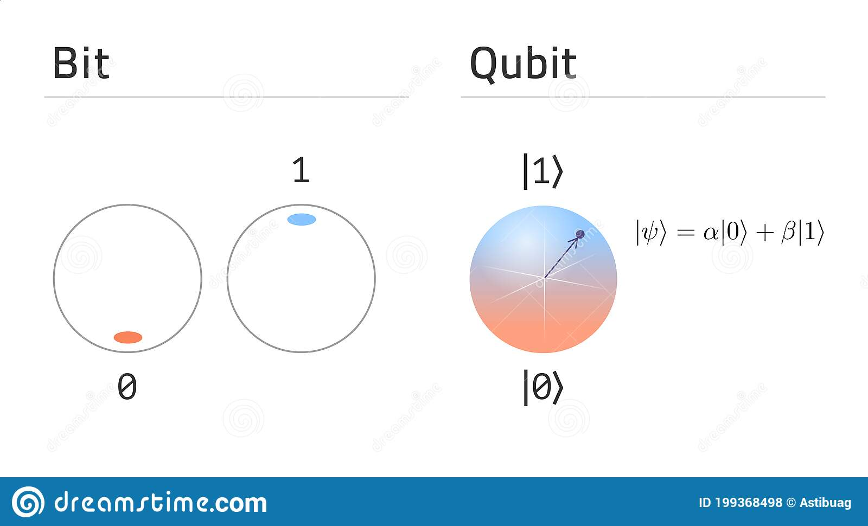
1ª Diferença: Estado Definido vs Estado Intermediário: Sobreposição
Valores NÃO observáveis
Valores observáveis
No mundo dos Qubits, as amplitudes α e β influenciam a probabilidade de se obter um estado |0> ou |1> como resultado de uma medida

Slide 16
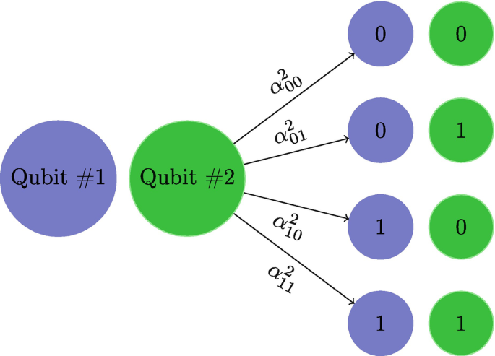
2ª Diferença: Os Estados Intermediários se Multiplicam: Entrelaçamento
Valores NÃO observáveis
|00>
|01>
Valores observáveis
|10>
2 Qubits ao entrelaçarem, produzem 4 estados possíveis, cada um com uma amplitude associada
|11>
3 Qubits produzirão 8 estados possíveis

Slide 17

3ª Diferença: Podemos Influenciar o “Caminho”: Interferência
É possível alterar de uma única vez todas as amplitudes associadas a todos os estados
Quantum Gate

Slide 18
O Dilema: “Ele” Calcula com 4 “Números” mas no final nos mostra 1 “Número” Apenas
Os cálculos são efetuados levando-se em conta os valores das amplitudes e dos estados.
No entanto só conseguimos obter como resposta o valor correspondente a um único estado para cada medida.
Quantum Gate
|01>
Neste caso obtivemos como resultado os valores 01, correspondentes ao 2º estado final possível do par de Qubits #1 e #2.

Slide 19
Um consulta a um banco de dados

Slide 20
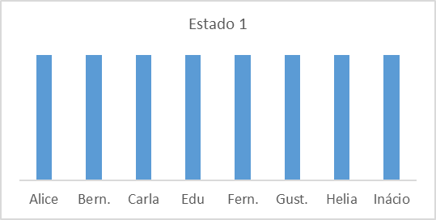
Um consulta a um banco de dados
Estado inicial do conjunto de qubits q₀q₁q₂
Os qubits passam por uma porta quântica chamada Hadamard Gate a qual os coloca em uma superposição de estados
Neste momento, uma vez que as amplitudes são iguais, uma medida feita no conjunto de qubits terá igual probabilidade de obter como resultado qualquer dos oito possíveis estados

Slide 21
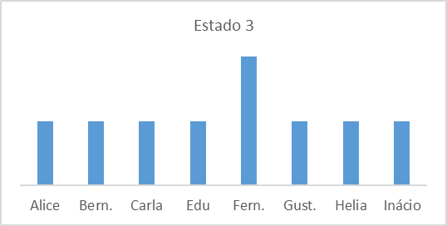
Um consulta a um banco de dados
Este conjunto de 8 possíveis estados será enviado simultaneamente, através dos 3 qubits, para o banco de dados.
O conjunto de 8 estados é passado para outra porta quântica que realiza uma operação de inversão em relação à média. Cada um dos estados resultantes em e₃ é produto da seguinte operação: e_{3i} = μ_{e2} – [ e_{2i} – μ_{e2} ]
O banco de dados responde à consulta alterando as 8 amplitudes dos 3 qubits simultaneamente
É importante ressaltar que do ponto de vista físico (relativo às coisas deste mundo) apenas 3 canais de conexão são utilizados.
Observe que neste momento, no outro mundo, a resposta surgiu na forma de uma amplitude igual a -1 para o estado |100>
Como resultado da operação de inversão em relação à média, a amplitude do estado |100> tornou-se maior que a dos demais estados.
Nosso problema agora é fazer com que o estado |100> tenha uma probabilidade cada vez maior de ser obtido como resultado de uma medida feita neste mundo!

Slide 22
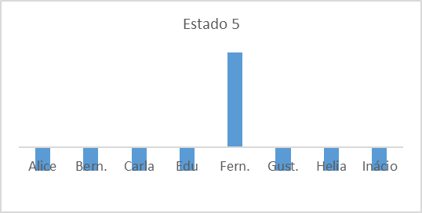
Um consulta a um banco de dados
O estado resultante da operação anterior é enviado novamente ao banco de dados
O banco de dados responde de forma similar a anterior, isto é, ele inverte o sinal da amplitude do estado com a nossa resposta.
É importante ressaltar que os 8 estados (que estão no outro mundo) são enviados ao banco de dados através de 3 qubits (que estão neste mundo)!
Em seguida os oito estados são submetidos novamente a operação de inversão relativa à média. Como na vez anterior, a amplitude do estado com a resposta correta torna-se ainda maior.

Slide 23
Observe a evolução da amplitude e da probabilidade de ser obter o estado |100>

Slide 24
Um consulta a um banco de dados
Comparemos o aumento da necessidade de recursos:

Slide 25
Um aumento quadrático de desempenho
Porém atente: o que melhorou foi o número de operações necessárias para se chegar no resultado.
As operações nas portas quânticas não são mais rápidas. O que ocorre é que para obtermos o mesmo resultado são necessárias menos operações nas portas com Qubit do que nas portas com Bits!
Esta é a Nova Lei de Moore:
Ao invés de dobrar o número de transistors em um chip, iremos dobrar o número de qubits mantidos em entrelaçamento.

Slide 26
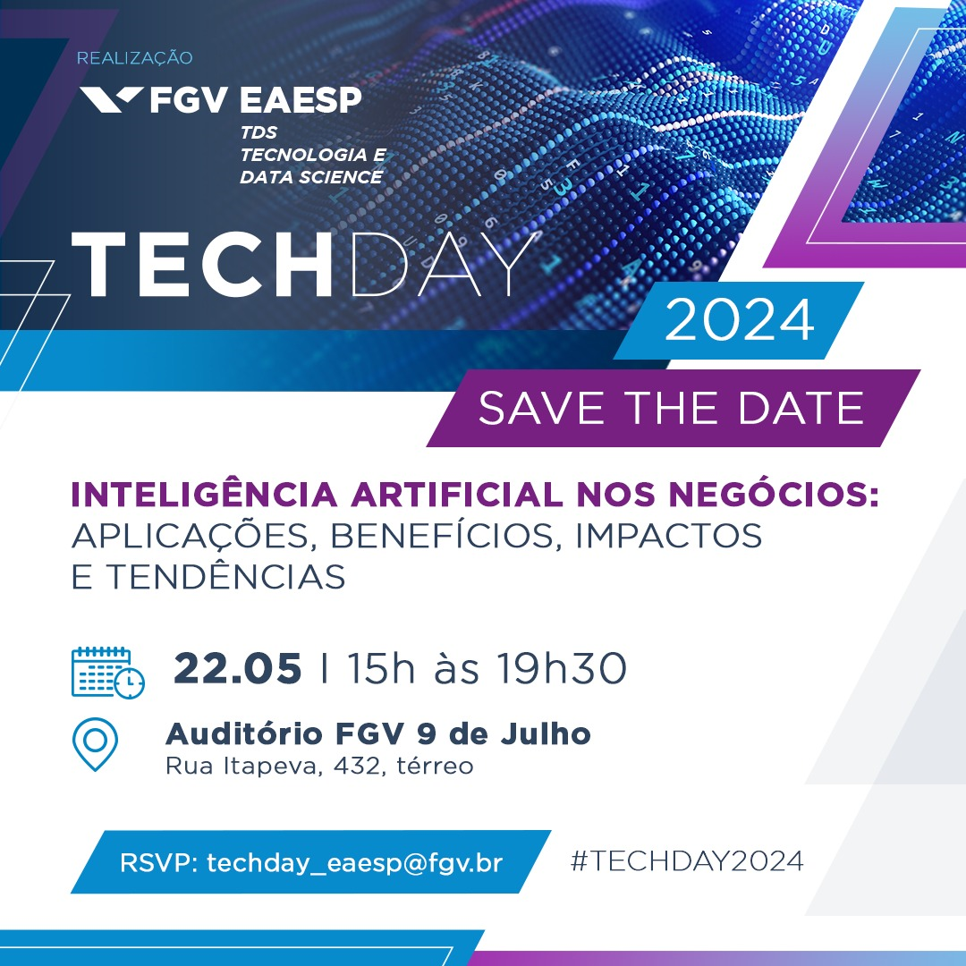
Obrigado! – Q&As?
2025
21.05
#TECHDAY2025

Slide 27
Computação Quântica: Implicações Gerenciais
Referência: The Quantum Tortoise and the Classical Hare: A Simple Framework for understanding which problems quantum computing will accelerate (which it won’t). Fonte: http://arxiv.org/pdf/2310.15505.pdf

Slide 28
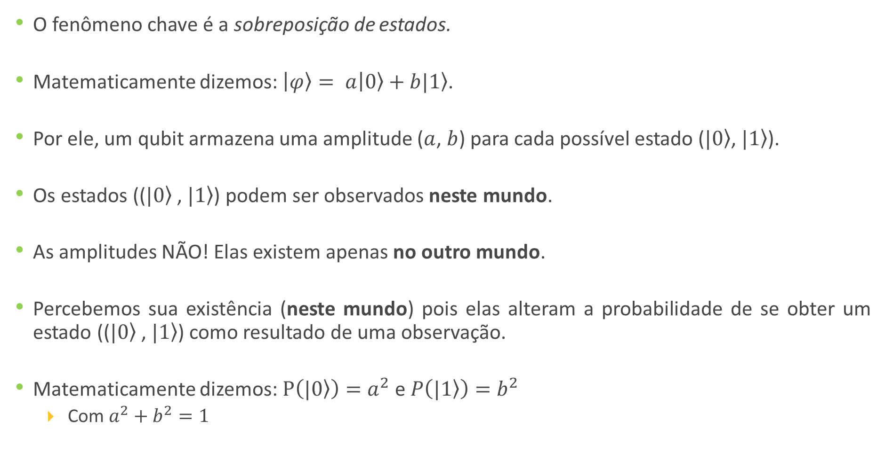
Qual o fenômeno chave para a existência dos computadores quânticos?
O fenômeno chave é a sobreposição de estados.
Matematicamente dizemos: $\left|\left.φ\right\rangle = a\right|\left.0\right\rangle +b\left.|1\right\rangle$.
Por ele, um qubit armazena uma amplitude ($a$, $b$) para cada possível estado ($\left.|0\right\rangle$, $\left.|1\right\rangle$).
Os estados (($\left.|0\right\rangle$ , $\left.|1\right\rangle$) podem ser observados neste mundo.
As amplitudes NÃO! Elas existem apenas no outro mundo.
Percebemos sua existência (neste mundo) pois elas alteram a probabilidade de se obter um estado (($\left.|0\right\rangle$ , $\left.|1\right\rangle$) como resultado de uma observação.
Matematicamente dizemos: $P\left(|\left.0\right\rangle \right)=a^{2}$ e $P\left(|\left.1\right\rangle \right)=b^{2}$
Com $a^{2}+b^{2}=1$

Slide 29
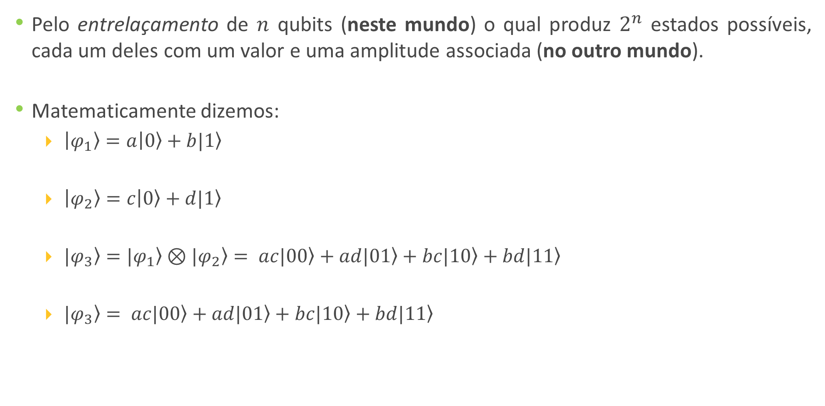
De onde surge a vantagem dos computadores quânticos?
Pelo entrelaçamento de $n$ qubits (neste mundo) o qual produz $2^{n}$ estados possíveis, cada um deles com um valor e uma amplitude associada (no outro mundo).
Matematicamente dizemos:
$\left|\left.φ_{1}\right\rangle =a\right|\left.0\right\rangle +b\left.|1\right\rangle$
$\left|\left.φ_{2}\right\rangle =c\right|\left.0\right\rangle +d\left.|1\right\rangle$
$\left.|φ_{3}\right\rangle =\left.|φ_{1}\right\rangle ⊗\left.|φ_{2}\right\rangle = ac|0\left.0\right\rangle +ad\left.|01\right\rangle +bc\left.|10\right\rangle +bd\left.|11\right\rangle$
$\left.|φ_{3}\right\rangle = ac|0\left.0\right\rangle +ad\left.|01\right\rangle +bc\left.|10\right\rangle +bd\left.|11\right\rangle$

Slide 30
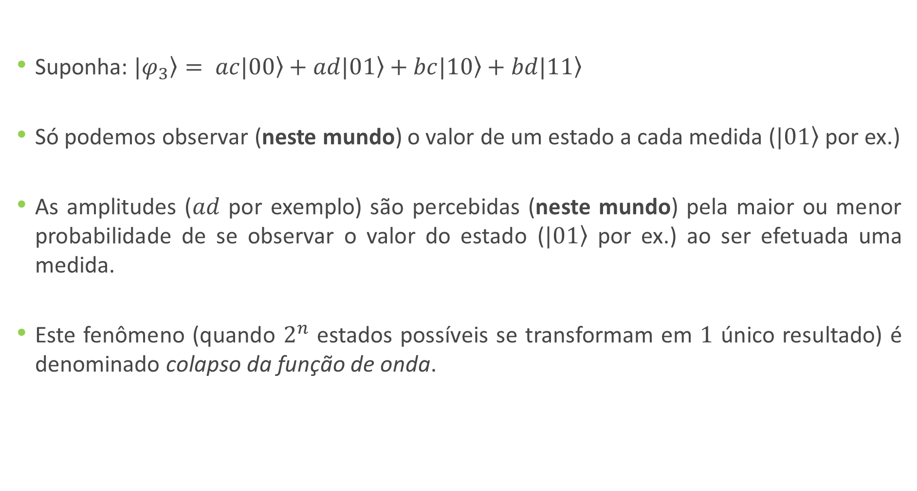
Qual a desvantagem?
Suponha: $\left.|φ_{3}\right\rangle = ac|0\left.0\right\rangle +ad\left.|01\right\rangle +bc\left.|10\right\rangle +bd\left.|11\right\rangle$
Só podemos observar (neste mundo) o valor de um estado a cada medida ($\left.|01\right\rangle$ por ex.)
As amplitudes ($ad$ por exemplo) são percebidas (neste mundo) pela maior ou menor probabilidade de se observar o valor do estado ($\left.|01\right\rangle$ por ex.) ao ser efetuada uma medida.
Este fenômeno (quando $2^{n}$ estados possíveis se transformam em $1$ único resultado) é denominado colapso da função de onda.

Slide 31
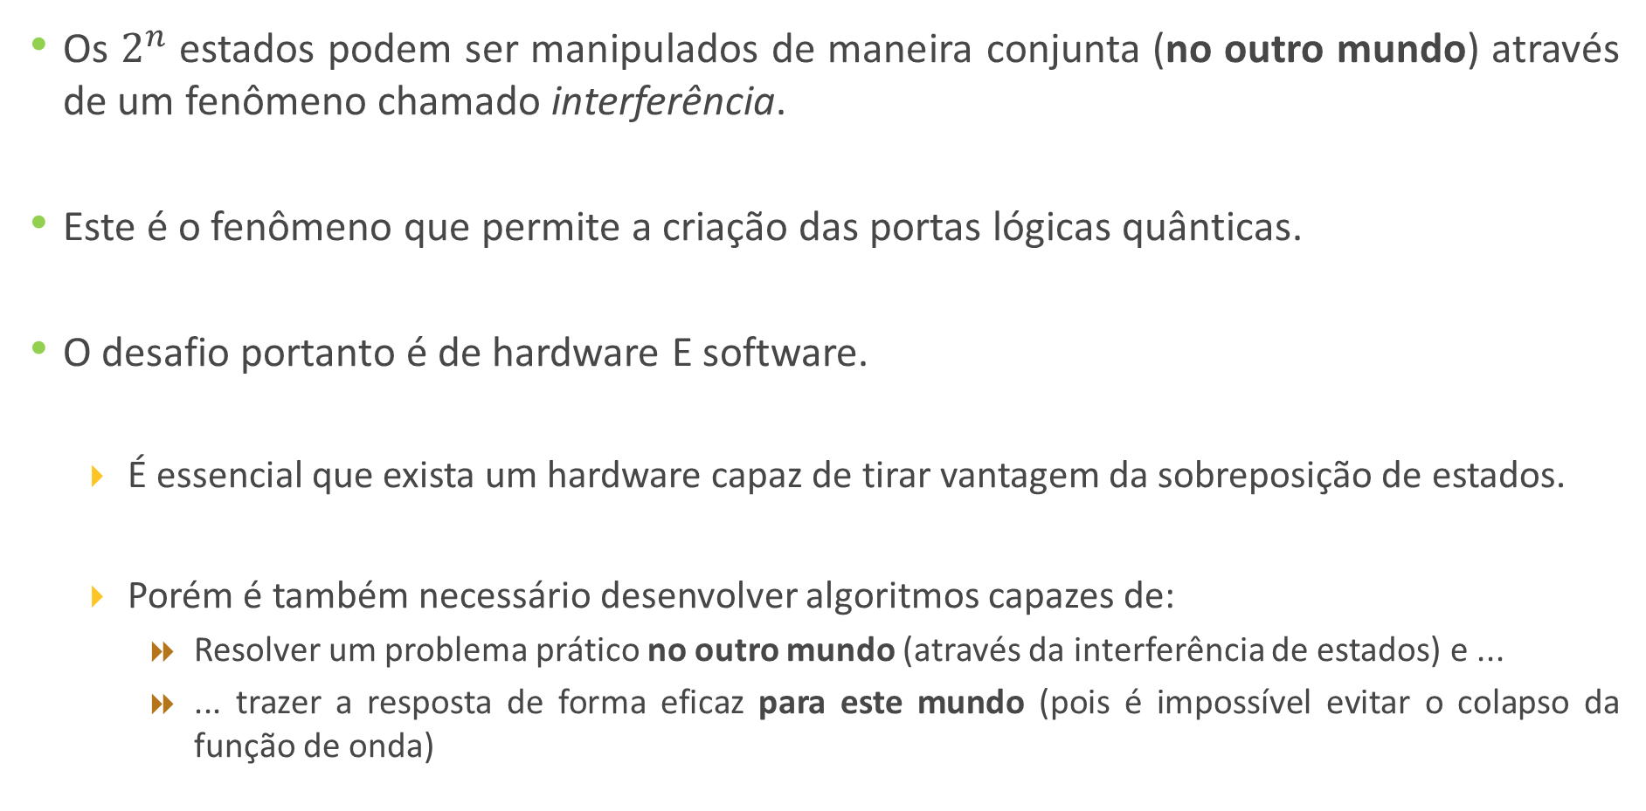
Qual o desafio?
Os $2^{n}$ estados podem ser manipulados de maneira conjunta (no outro mundo) através de um fenômeno chamado interferência.
Este é o fenômeno que permite a criação das portas lógicas quânticas.
O desafio portanto é de hardware E software.
É essencial que exista um hardware capaz de tirar vantagem da sobreposição de estados.
Porém é também necessário desenvolver algoritmos capazes de:
Resolver um problema prático no outro mundo (através da interferência de estados) e ...
... trazer a resposta de forma eficaz para este mundo (pois é impossível evitar o colapso da função de onda)

Slide 32
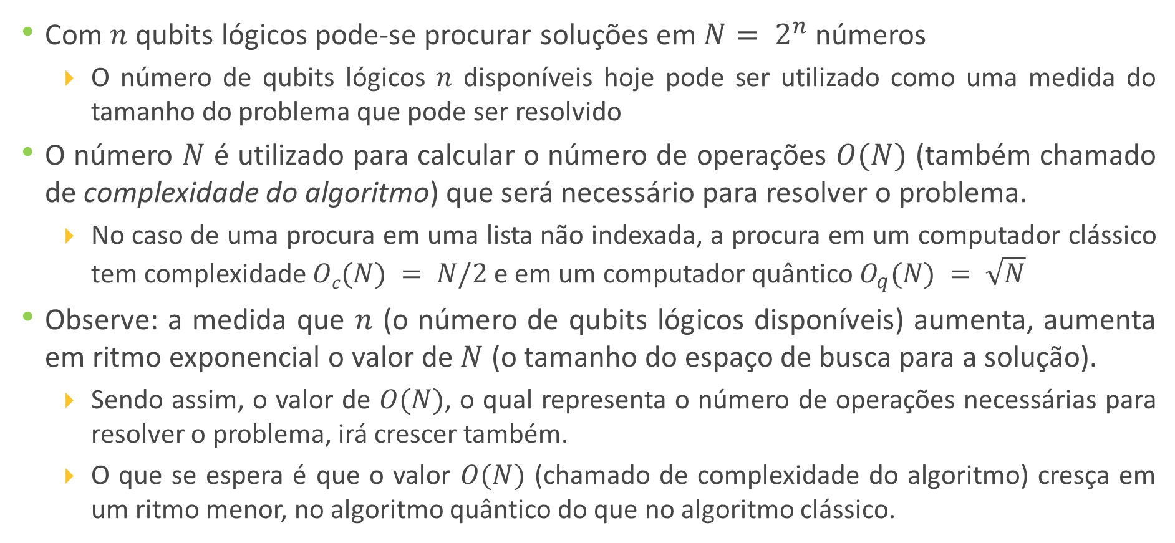
Vamos analisar a viabilidade de utilizar o algoritmo de Grover
Com $n$ qubits lógicos pode-se procurar soluções em $N= 2^{n}$ números
O número de qubits lógicos $n$ disponíveis hoje pode ser utilizado como uma medida do tamanho do problema que pode ser resolvido
O número $N$ é utilizado para calcular o número de operações $O(N)$ (também chamado de complexidade do algoritmo) que será necessário para resolver o problema.
No caso de uma procura em uma lista não indexada, a procura em um computador clássico tem complexidade $Oc(N) = N/2$ e em um computador quântico $O_{q}(N) = \sqrt{N}$
Observe: a medida que $n$ (o número de qubits lógicos disponíveis) aumenta, aumenta em ritmo exponencial o valor de $N$ (o tamanho do espaço de busca para a solução).
Sendo assim, o valor de $O(N)$, o qual representa o número de operações necessárias para resolver o problema, irá crescer também.
O que se espera é que o valor $O(N)$ (chamado de complexidade do algoritmo) cresça em um ritmo menor, no algoritmo quântico do que no algoritmo clássico.

Slide 33
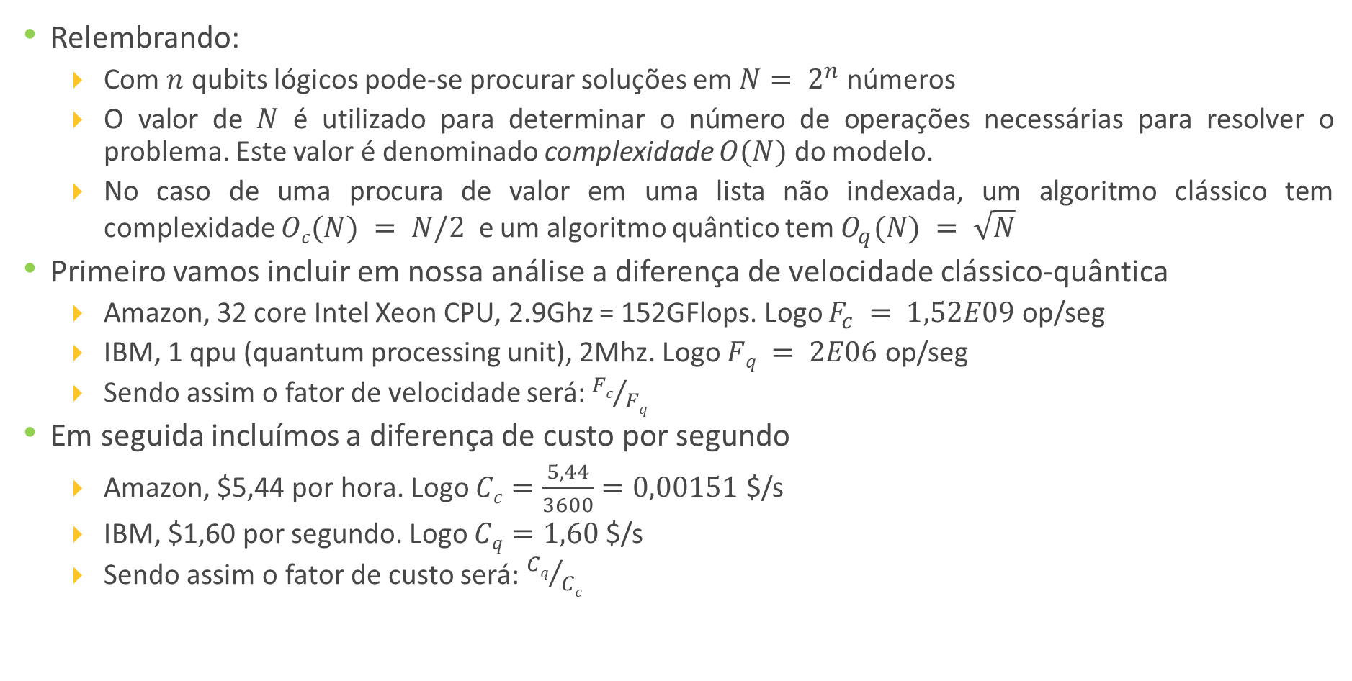
Viabilidade econômica do algoritmo de Grover (II)
Relembrando:
Com $n$ qubits lógicos pode-se procurar soluções em $N= 2^{n}$ números
O valor de $N$ é utilizado para determinar o número de operações necessárias para resolver o problema. Este valor é denominado complexidade $O(N)$ do modelo.
No caso de uma procura de valor em uma lista não indexada, um algoritmo clássico tem complexidade $Oc(N) = N/2$ e um algoritmo quântico tem $O_{q}(N) = \sqrt{N}$
Primeiro vamos incluir em nossa análise a diferença de velocidade clássico-quântica
Amazon, 32 core Intel Xeon CPU, 2.9Ghz = 152GFlops. Logo $F_{c} = 1,52E09$ op/seg
IBM, 1 qpu (quantum processing unit), 2Mhz. Logo $Fq = 2E06$ op/seg
Sendo assim o fator de velocidade será: ${Fc}/{Fq}$
Em seguida incluímos a diferença de custo por segundo
Amazon, $5,44 por hora. Logo $Cc=\frac{5,44}{3600}=0,00151$ $/s
IBM, $1,60 por segundo. Logo $Cq=1,60$ $/s
Sendo assim o fator de custo será: ${Cq}/{Cc}$

Slide 34
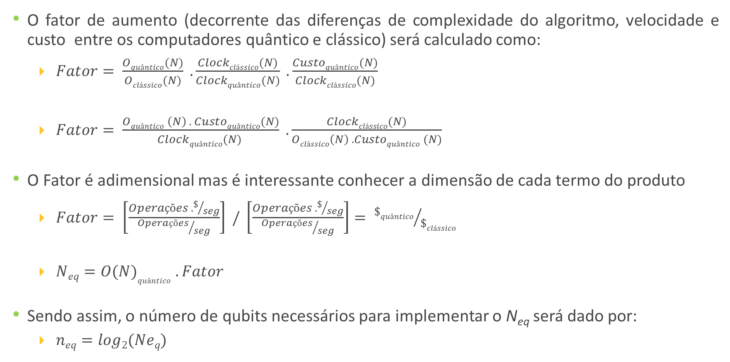
Viabilidade econômica do algoritmo de Grover (III)
O fator de aumento (decorrente das diferenças de complexidade do algoritmo, velocidade e custo entre os computadores quântico e clássico) será calculado como:
$Fator= \frac{Oquântico(N)}{Oclássico(N)} .\frac{Clockclássico(N)}{Clockquântico(N)} .\frac{Custoquântico(N)}{Clockclássico(N)}$
$Fator= \frac{Oquântico \left(N\right) . Custoquântico(N)}{Clockquântico(N) } .\frac{Clockclássico(N)}{Oclássico\left(N\right) . Custoquântico (N)}$
O Fator é adimensional mas é interessante conhecer a dimensão de cada termo do produto
$Fator= \left[\frac{Operações . \$/{seg}}{{Operações}/{seg}}\right] / \left[\frac{Operações . \$/{seg}}{{Operações}/{seg}}\right]= {\$quântico}/{\$clássico}$
$Neq={O(N)}_{quântico} . Fator$
Sendo assim, o número de qubits necessários para implementar o N_{eq} será dado por:
$neq=log2(Neq)$

Slide 35
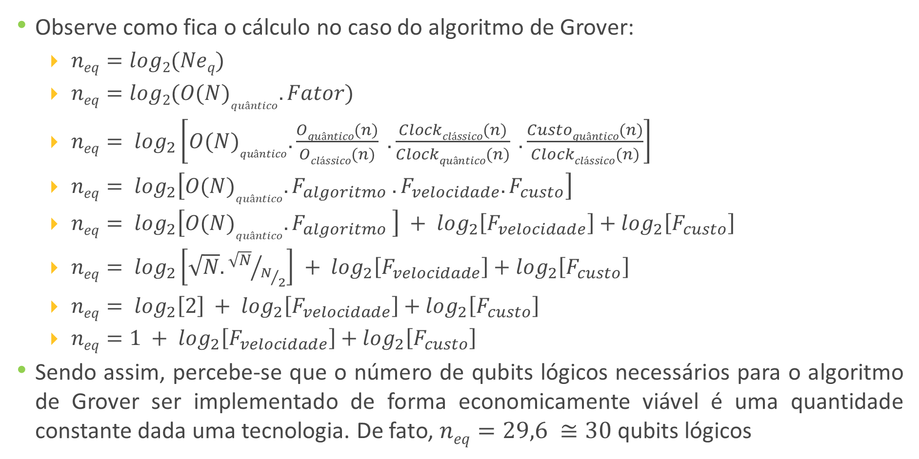
Viabilidade econômica do algoritmo de Grover (IV)
Observe como fica o cálculo no caso do algoritmo de Grover:
$neq=log2(Neq)$
$neq=log2({O(N)}_{quântico}. Fator)$
$neq= \log_{2}\left[{O(N)}_{quântico}.\frac{Oquântico(n)}{Oclássico(n)} .\frac{Clockclássico(n)}{Clockquântico(n)} .\frac{Custoquântico(n)}{Clockclássico(n)}\right]$
$neq= \log_{2}\left[{O(N)}_{quântico}.F_{algoritmo} .F_{velocidade}.F_{custo}\right]$
$neq= \log_{2}\left[{O(N)}_{quântico}.F_{algoritmo} \right] + \log_{2}\left[F_{velocidade}\right]+\log_{2}\left[F_{custo}\right]$
$neq= \log_{2}\left[\sqrt{N}. {\sqrt{N}}/{N/2}\right] + \log_{2}\left[F_{velocidade}\right]+\log_{2}\left[F_{custo}\right]$
$neq= \log_{2}\left[2\right] + \log_{2}\left[F_{velocidade}\right]+\log_{2}\left[F_{custo}\right]$
$neq=1 + \log_{2}\left[F_{velocidade}\right]+\log_{2}\left[F_{custo}\right]$
Sendo assim, percebe-se que o número de qubits lógicos necessários para o algoritmo de Grover ser implementado de forma economicamente viável é uma quantidade constante dada uma tecnologia. De fato, $neq=29,6 ≅30$qubits lógicos

Slide 36
Viabilidade do Algoritmo de Shor (Fatoração de números com n dígitos)
Neste caso o algoritmo parte do número de dígitos que compõe a chave pública
Por exemplo o número de qubits necessários para implementar o algoritmo de Shor a partir de uma chave composta de 2048 dígitos decimais será:
n_dig_binários = log2(2048) ~= 6600
n_qubits_shor = 2(n_dig_binários) + 3
O algoritmo requer n_dig_binários para representar o número N = 2^n_dig_binários, mais n_dig_binários para representar cada expoente de procura do período de busca, mais 3 qubits de suporte (auxiliares)
A este número devemos acrescentar aprox. 29 qubits por conta da diferença de velocidade e custo (atuais) entre os computadores clássicos e quânticos (vide slide anterior)
Sendo assim o número de qubits necessários para implementar o algoritmo de Shor, com a velocidade e custos relativos atuais, em uma chave com 2048 dígitos decimais de comprimento será de: 2(6600) + 3 + 29 ~= 13250 qubits lógicos.

Slide 37
No momento as melhores implementações conseguem 2! qubits lógicos
A tabela abaixo estima o tempo necessário para tornar o algoritmo de Grover viável:
O número de cores em uma CPU clássica passa para 256 cores. O clock e custo ficam iguais.
A tecnologia parte de 2 qubits lógicos em 2025. O clock e o custo da tecn.quântica ficam iguais.
Ocorre um aumento anual de 1 qubit no próprio aumento anual de qubits. Isto tornará a curva inicial de melhoria da computação quântica uma função quadrática.
Isto prevê o uso de computadores quânticos em algoritmos de procura a partir de 2032.

Slide 38
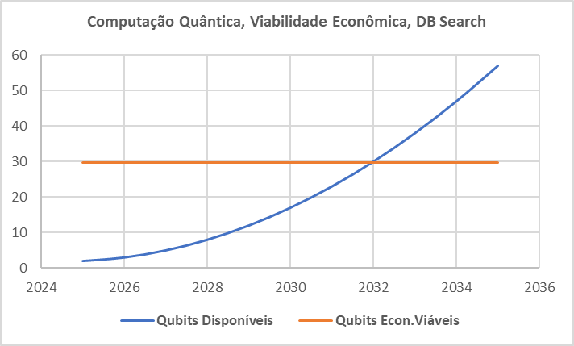
Evolução esperada da tecnologia para o uso no algoritmo de Grover
Pelo gráfico, espera-se que em 2032 sejamos capazes de realizar procuras em bases de dados de Terabytes (quanto espera-se que existam máquinas com ~35 qubits lógicos ou mais, disponíveis).
Estado da Arte (2025)!
Problemas cujo tamanho torna os Computadores Quânticos economicamente viáveis de serem utilizados
Região de vantagem “Quântica”. Nela os Computadores Quânticos são capazes de resolver o problema de forma economicamente viável
Problemas cujo tamanho (quantidade necessária de qubits lógicos) inviabiliza a resolução por Computador Quântico.
Problemas cujo tamanho (quantidade necessária de qubits lógicos) é passível de resolução por um Computador Quântico

Slide 39
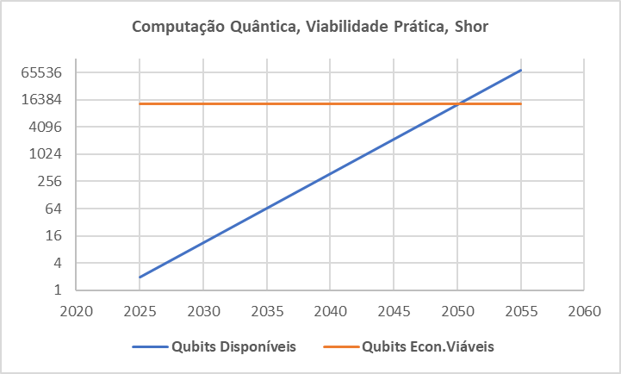
Evolução necessária para implementar o algoritmo de Shor
Se for atingida uma melhoria de performance de uma lei de Moore Quântica, com um fator exponencial de 0,35, teremos somente por volta de 2050 a quebra do RSA!

Slide 40
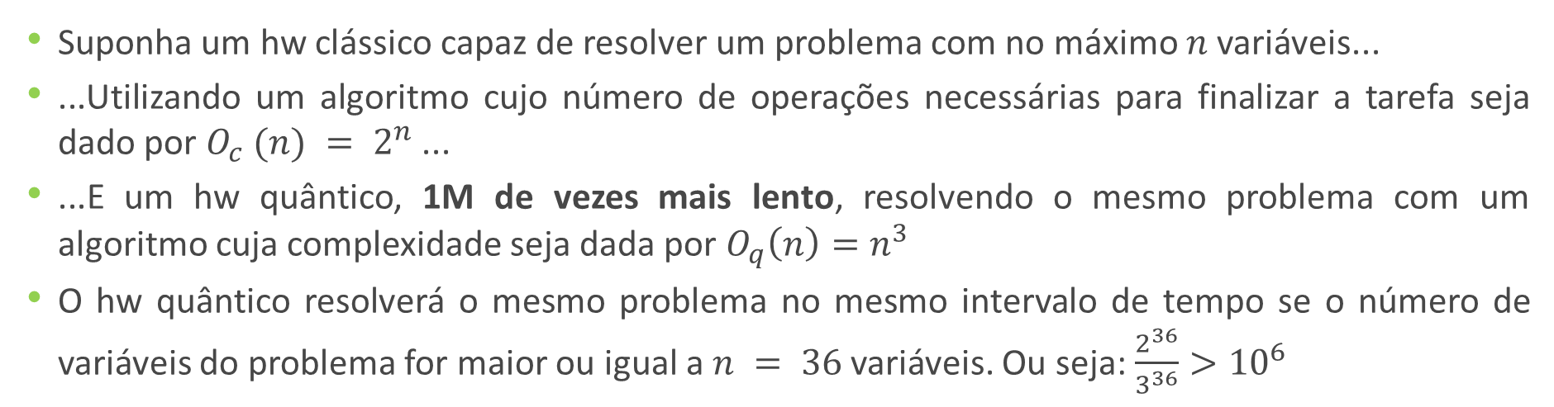
Comparativo de Desempenho
Suponha um hw clássico capaz de resolver um problema com no máximo $n$ variáveis...
...Utilizando um algoritmo cujo número de operações necessárias para finalizar a tarefa seja dado por $O_{c} (n) = 2^{n}$ ...
...E um hw quântico, 1M de vezes mais lento, resolvendo o mesmo problema com um algoritmo cuja complexidade seja dada por $O_{q}\left(n\right)=n^{3}$
O hw quântico resolverá o mesmo problema no mesmo intervalo de tempo se o número de variáveis do problema for maior ou igual a $n = 36$ variáveis. Ou seja: $\frac{2^{36}}{3^{36}}>{10}^{6}$

Slide 41
A Vantagem (ou Supremacia) Quântica
Os slides anteriores mostram que a Supremacia Quântica é uma combinação de hardware (novas portas baseadas em qubits) com softwares (algoritmos específicos de resolução).
Isto significa que um computador quântico é um “martelo” (hardware) para o qual precisamos um “cliente” (um problema) que possa ser resolvido através de um “prego” (isto é um algoritmo) apropriado.
Portanto, tornar a computação quântica uma realidade comercial irá requerer um enorme esforço na parte de software, mais especificamente na pesquisa de novos algoritmos (baseados em qubit) para a resolução de problemas específicos (conhecidos ou a descobrir).

Slide 42
Computação Quântica: Market Map & Research Projects
Prof.Gustavo Mirapalheta

Slide 43
Áreas de Trabalho na era NISQ (Noise Intermediate Scale Quantum Computer)
Até 2031:
Desenvolvimento de hardware quântico com tolerância à falha, correção de erro e escalabilidade
Pesquisa de novos algoritmos nas áreas de: a) química quântica, b) novos materiais, c) simulação de sistemas quânticos, d) machine learning, e) otimização.
2031 - 2035: aplicações em R&D nas áreas de:
Fármacos, novos materiais, genoma humano
2035 - 2040: aplicações comerciais derivadas das áreas acima
Após 2050: a depender do surgimento da “nova Lei de Moore”, a escalabilidade dos sistemas quânticos chegaria ao nível dos 15.000 qubits lógicos, possibilitando a execução do algoritmo de Shor em chaves de 2048 dígitos

Slide 44
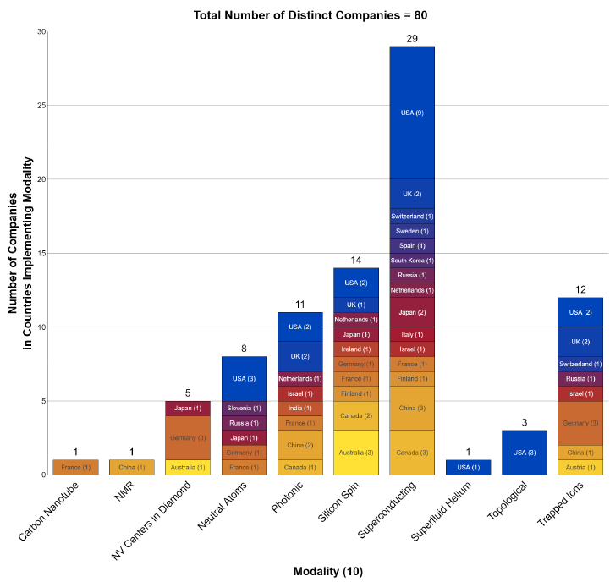
Tipo de Tecnologia de Qubit por País
Annealing:
D-Wave
não é tec.de gate
Superconducting Qubits: Google, IBM, Rigetti
Silicon Quantum Dots:
Intel
Photonic Qubits:
Xanadu, PsiQuantum
(comum.segura)
Neutral Atoms:
QuEra, Pasqal
sim.quântica
T_{coerência} > 1s
> 1000 qubits
Trapped Ions:
IonQ&(Ansys), Quantinuum
Topological Qubits:
Microsoft
(Majorana-1 chip...)
https://sutorgroupintelligenceandadvisory.com/wp-content/uploads/2025/04/2025-04-03-Sutor-Group-QPU-Market-Landscape-Abridged.pdf

Slide 45





Empresas e Recursos Interessantes:
https://pennylane.ai/blog
http://medium.com/mit-6-s089-intro-to-quantum-computing

Slide 46
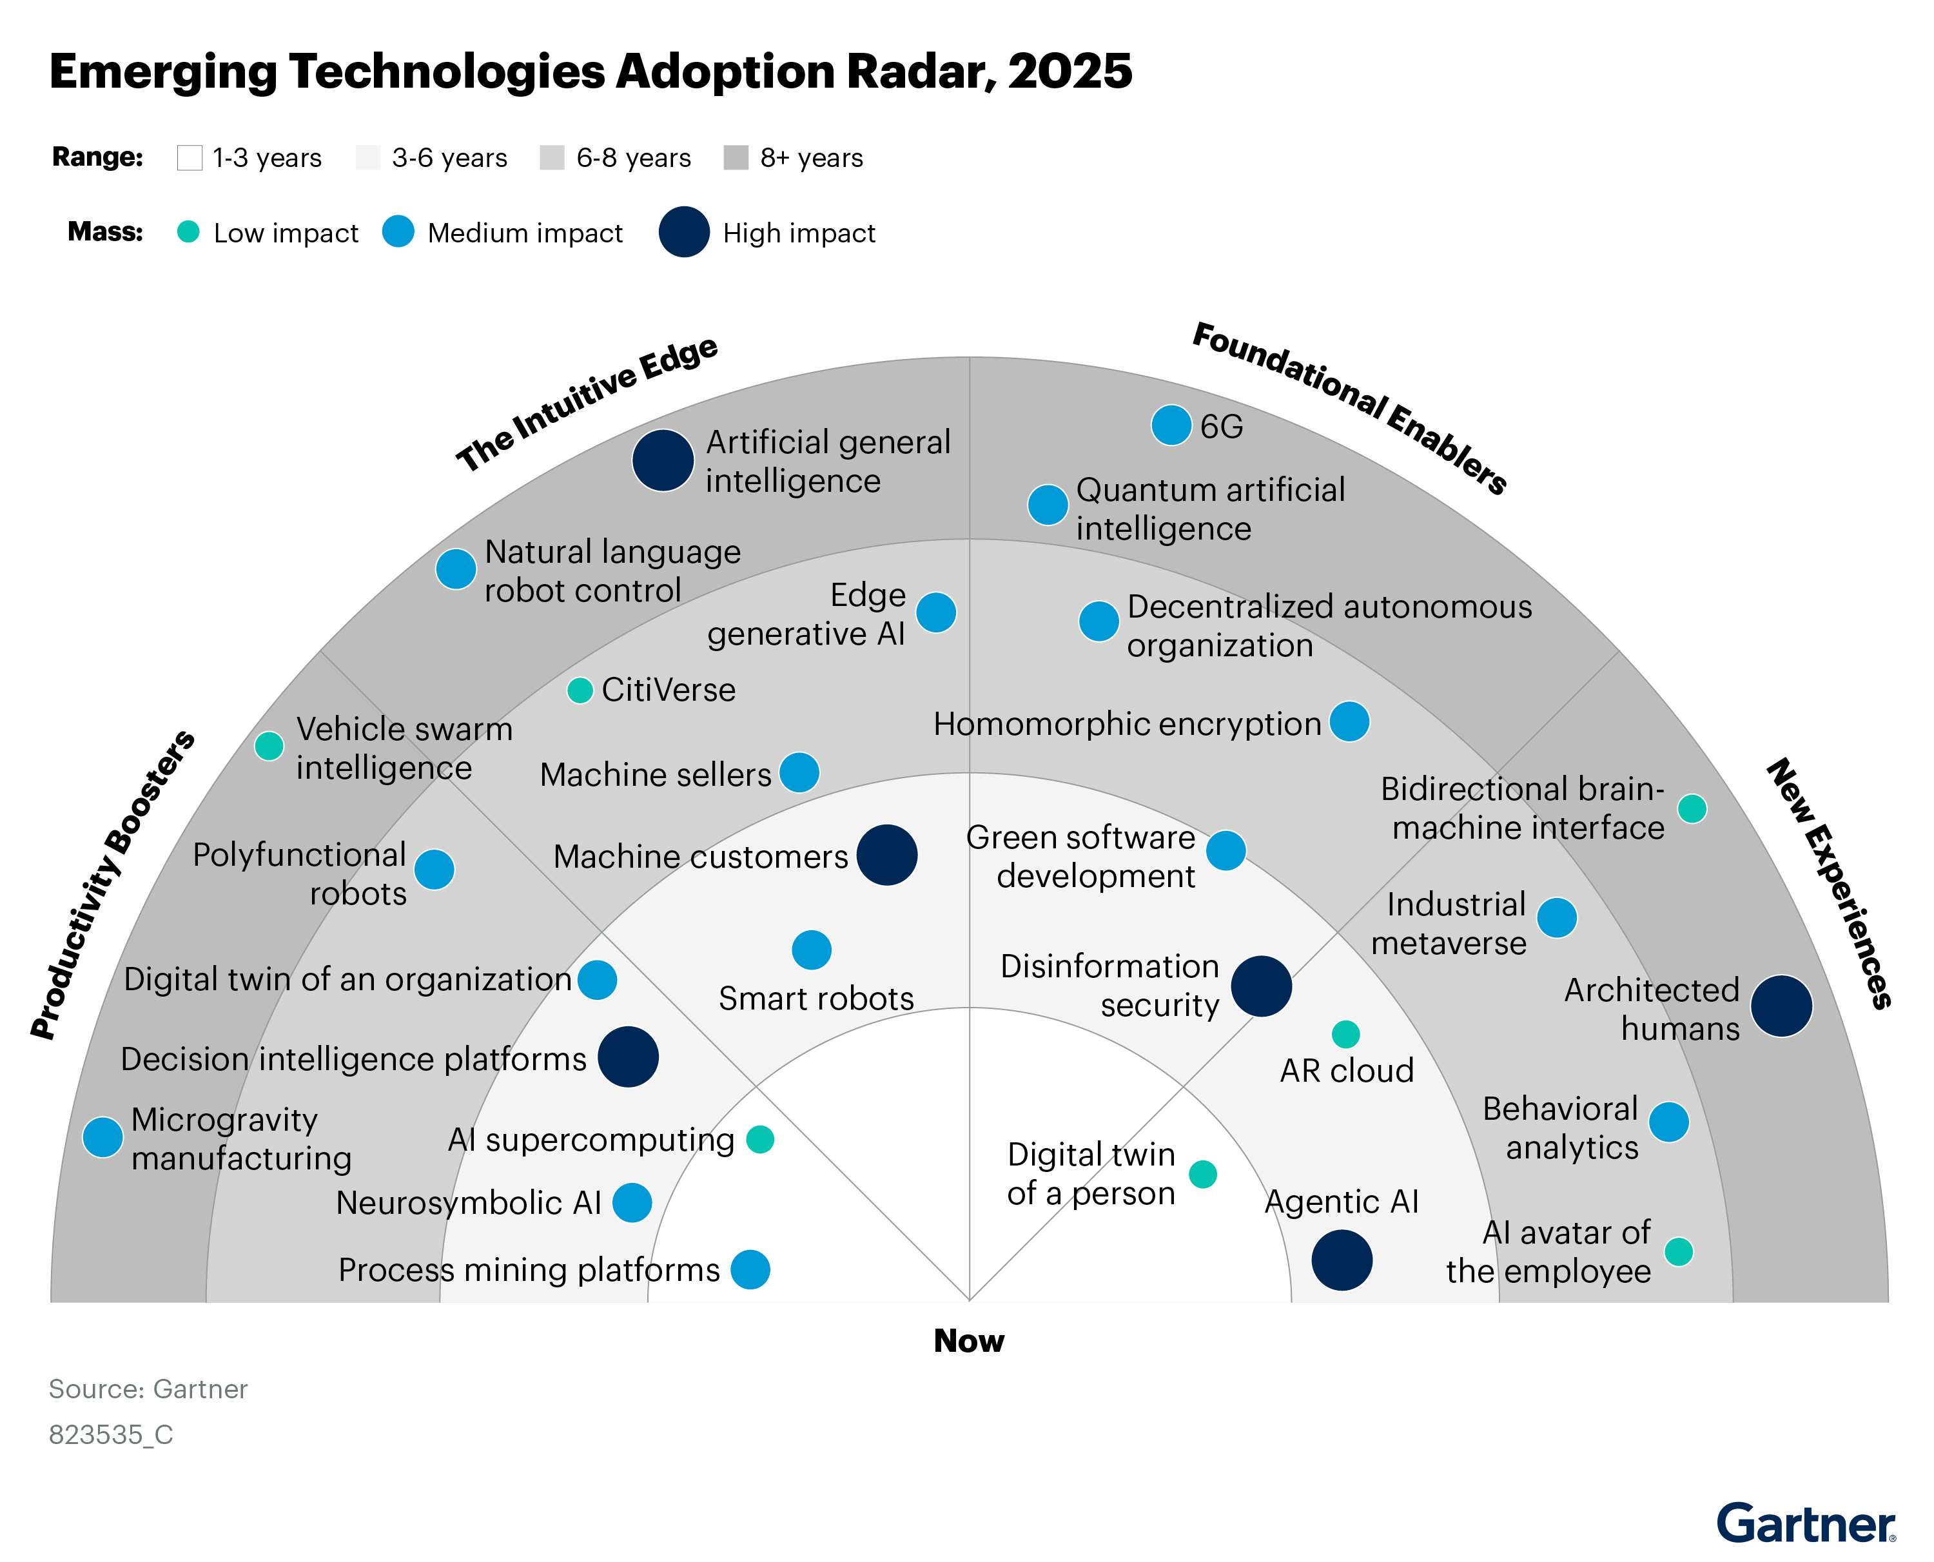

Slide 47
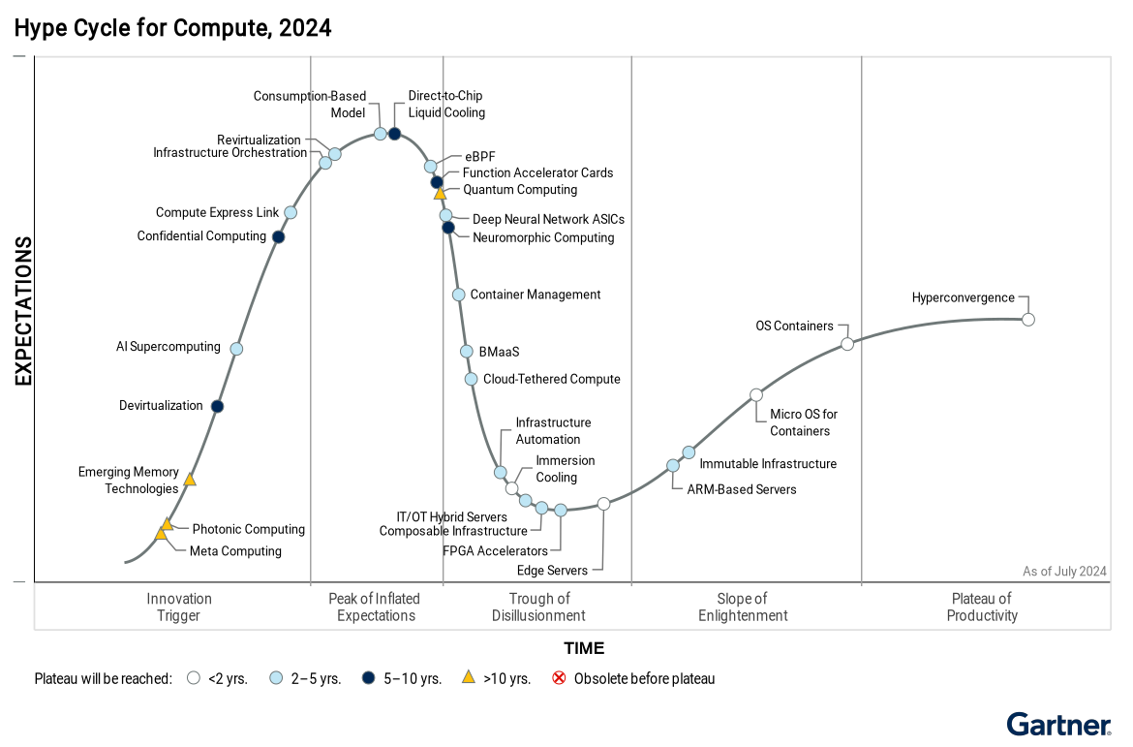

Slide 48
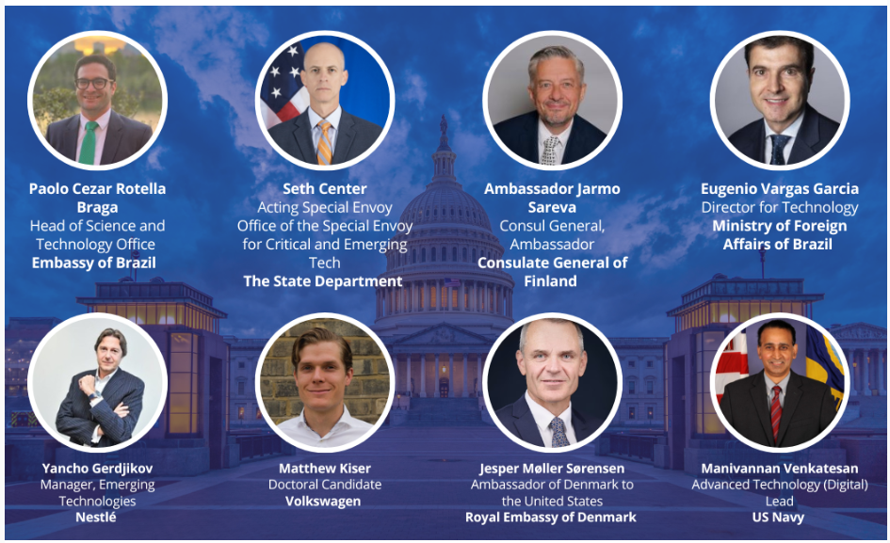
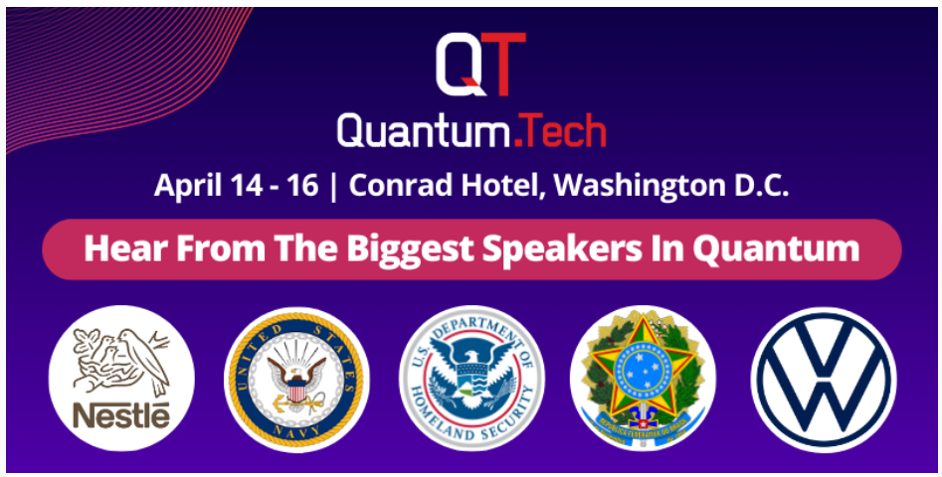
Curiosidades Brasileiras

Slide 49
Computação Quântica: Aula Técnica
Prof.Gustavo Mirapalheta

Slide 50
Agenda – Teoria e Exemplos Passo a Passo (com Álgebra)
Para a parte técnica vide planilhas e os Jupyter Notebooks em anexo.
Exemplos de Algoritmos
Teletransporte – Passo a passo (com álgebra)
Deustch – Passo a passo (com álgebra)
Josza, Grover e Shor – Conceitual

